Slide 1
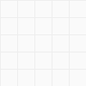
‘테트리스 게임’ 오픈소스 활용 프로젝트
‘ Millions’ 조
2015110433 수학과 배정수
2015110871 경제학과 김주영
2016110453 화학과 길효진

Slide 2
목차
하나. 프로젝트 목표
둘. 주제와 선정 이유
셋. 기존 소스의 문제점과 보완 방법
넷. 라이센스 선정

Slide 3
프로젝트 목표
1. Git 과 Linux를 배워 개발자로서의 몸값을 높여보자!
2. Github을 이용해 협업프로젝트를 진행하여 경험을 쌓아보자!
3. 어려운 목표를 설정하여 개발 능력의 한계를 극복해보자!

Slide 4
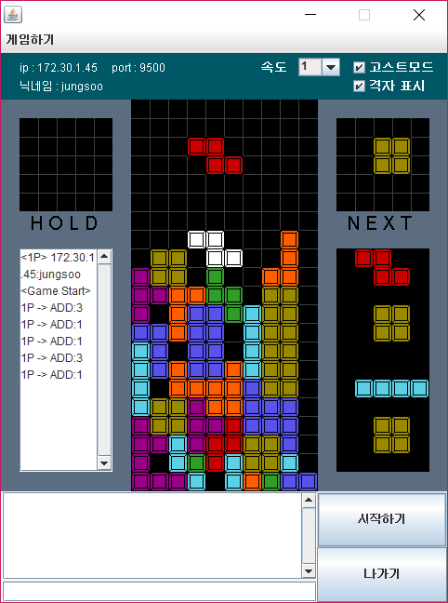
주제와 선정 이유
주제 : 테트리스 게임
선정 이유 :
Git과 Linux에 대해 낯설고 익숙하지 않기에 친숙한 테트리스 게임을 주제로 선정하여 개발하는 과정에서 흥미를 느낄 수 있다고 판단하였다.
Github에 테트리스 관련 자바 언어 오픈소스가 약 4000 개 → 다양한 소스코드를 활용할 수 있을 것이라 생각하였다.
CSID 내의 테트리스 오픈소스에서 버그를 발견하여 이를 해결하고 싶었고, 게임을 더욱 재미있고 깊이 있게 만들고 싶었다.

Slide 5
추가할 기능
배경음악 및 효과음
상대방의
플레이 모습
아쉬운 점
조작버튼
종료화면

Slide 6
추가할 기능
배경음악(BGM)
현재: 배경음악과 효과음이 없다.
개선: 배경음악, 효과음 삽입.
(게임 종료, 줄이 사라질 때, 블록을 움직일 때)

Slide 7
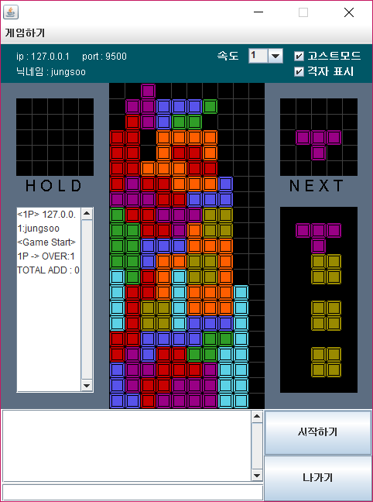
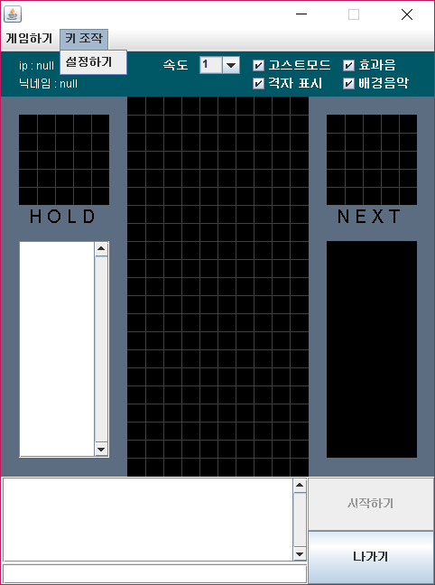
추가할 기능
키 설정 기능
현재: 어떤 키로 플레이 하는지 알 수 없다.
이로 인해 해당 기능을 사용하지 못하는 경우도 발생.
개선: ‘게임하기’ 옆에 ‘키 조작’ 버튼을 추가.
키 종류: <right, left, down, rotation, drop, hold>

Slide 8
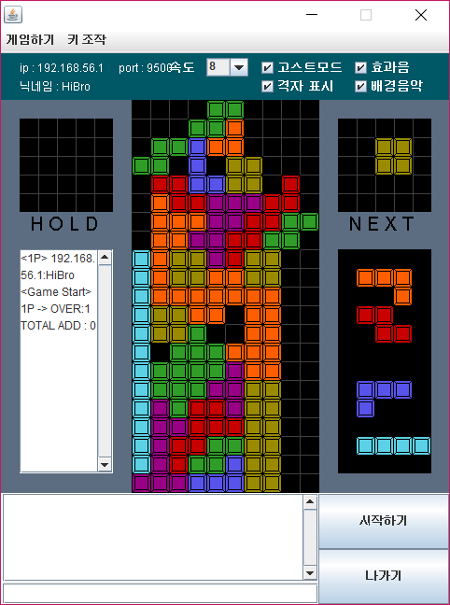
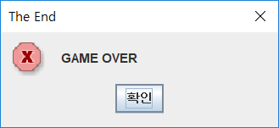
추가할 기능
3. 게임 종료 알림
현재: 게임이 종료되어도 종료된 상황을 알지 못함.
개선: “GAME OVER”라는 글자가 적힌 팝업창을 띄움.

Slide 9
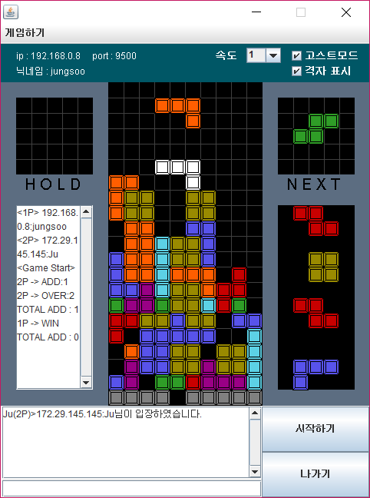
추가할 기능
4. 멀티 플레이 스크린
현재: 상대방의 게임 화면을 볼 수 없음.
개선: 현재 게임창을 넓혀
상대방 게임 화면을 넣어준다.

Slide 10
License 선정 및 이유
License : MIT
선정 이유 :
다른 사람들이 제한 없이 자유로운 수정, 사용, 배포가 가능하다.
But 원작자의 보증 책임이 없다.
본래 소스의 저작권이 MIT이어서 라이선스 및 저작권만 명시한다.
And 다른 라이선스와 충돌이 없을 경우 함께 사용 가능하다.
우리가 완성한 소스코드를 사용하거나 참조한다면 자신의 소스코드를 공개해야 하는 의무 부담 없이 자유롭게 사용하여 개발할 수 있으면 하는 바람.

Slide 11
QnA

